Slide 1
Инновационная деятельность педагога:
от теории к практике

Slide 2
Среди современных технологий, которые активно внедряются в практику работы дошкольных образовательных учреждений, следует выделить международную технологию «Говорящие стены» как такую, что обеспечивает ребенку возможность быть полновластным хозяином своего персонального пространства. Сущность технологии «Говорящие стены» в том, что ребенок, получая необходимую информацию, имеет право выбора планировать свою деятельность, конструктивно использовать информационный ресурс.
Приглашаем ознакомиться успешным опытом и интересными находками воспитателей детского сада №2 «Радуга», которые взялись за воплощение этих идей и знают, как обогатить персональное пространство ребенка и как наиболее полно реализовать возможности его саморазвития в условиях учреждения дошкольного образования.
Коллектив ДОУ «Радуга» работает над проблемой «Создание условий для
развития и воспитания здоровой, жизнерадостной, творческой личности». Одним из направлений нашей работы стало овладение педагогическими технологиями и их применения с ориентацией на развитие личностного потенциала. Фактором этого направления стала ориентация педагогов на синтез изобразительного, музыкального, танцевального искусства, которые развивают личность дошкольника. От того на сколько критично педагог относится к анализу своей работы, использует новинки психолого-педагогической науки и практики, передовой педагогический опыт, ищет новые методы и приемы образовательной работы с детьми, заботится о своем интеллекте и культурном развитии, зависит уровень развития и воспитанности дошкольников.

Slide 3
Педагог должен развивать ребенка как неповторимую индивидуальность, стремящуюся к самостоятельной познавательной деятельности и к творчеству. Но решить эту задачу способен только творческий и неравнодушный педагог, его живой пример и авторитет. Поэтому он должен постоянно заботиться о собственном развитии и совершенствовании своего профессионального мастерства. Ведь недаром говорят: «Какой воспитатель, такие у него и дети». Встали вопросы, как сделать, чтобы каждый педагог стал активным, заинтересованным в своей работе, как побудить педагогов к творчеству, самосовершенствованию саморазвития. Именно поэтому возникла потребность во внедрении в педагогическую практику интерактивного подхода, который предусматривает постоянное взаимодействие участников, обмен мнениями и впечатлениями, возможность встречных вопросов, уточнений, групповых обсуждений и тому подобное.
И это, пожалуй, самое главное, чего мы пытаемся достичь в нашем педагогическом коллективе за последние годы. Именно поэтому наш коллектив, среди современных технологий, выбрал именно технологию «Говорящие стены». Сущность технологии в том, что ребенок, получая необходимую информацию, имеет право выбора планировать свою деятельность, конструктивно использовать информационный ресурс.
Каждый педагог нашего дошкольного учреждения, исходя из задач, которые стоят перед ним, определил приоритетный круг инноваций, выбрал для себя и усовершенствовал определенное пособие, а именно: «Чудо-дерево», «Домики, которые говорят», исследовательская лаборатория «Любознательные почемучки», интерактивное пособие «Доска-раскраска», «Интерактивный поезд», «Сказочная поляна».

Slide 4
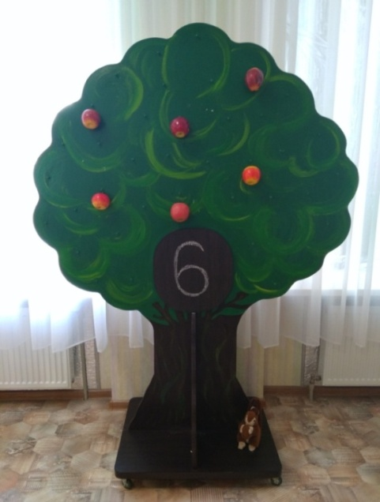
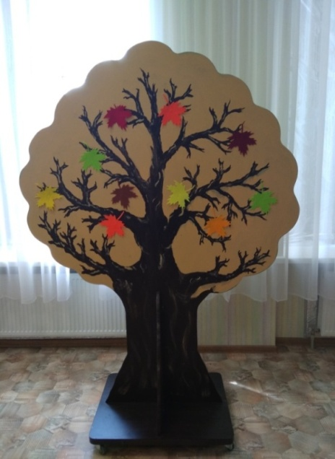
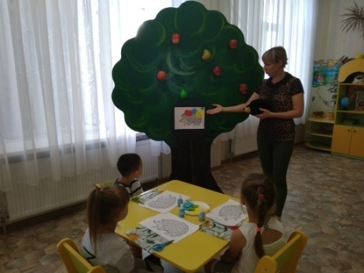
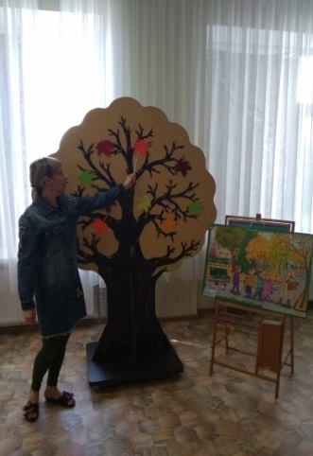
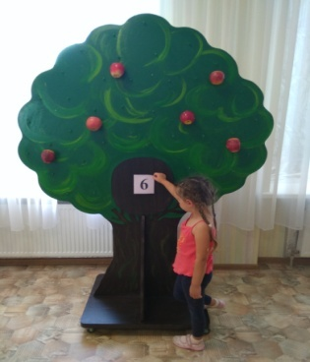
Интерактивные пособия
“Чудо - дерево”
Описание: развивающее пособие размером 200*150см, имеет вид двустороннего дерева со специально отведенным местом для рисования (дупло). Изготовлен из материала ДСП, имеет колеса для удобного перемещения по групповой комнате. К пособию прилагаются комплекты различных по размеру фруктов (яблок, груш, слив и проч.); листья; птиц; цветов (цветение деревьев осенью); набор цифр от 0 до 10; букв; геометрических фигур и другой дидактический наглядный материал, который легко крепится на крючки; набор цветных мелков для рисования.
Интерактивное пособие "Чудо-дерево" - многофункциональное: его можно использовать как на занятиях, так в индивидуальной работе, в самостоятельной игровой деятельности ребенка и тому подобное.

Slide 5
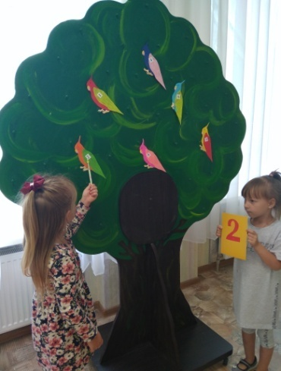
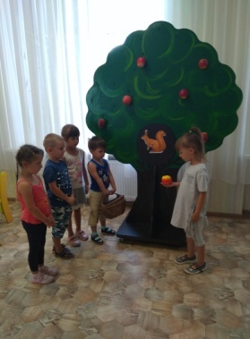
Варианты использования:
дидактическая игра «Что нам осень принесла?»;
дидактическая игра «Что лишнее?»;
дидактическая игра «Сколько выросло на дереве...?"(посчитаем для Зайчика);
речевая игра «Фрукты – какие они?»;
«Знакомство с цифрой 1 (1 - 10)»;
«Создай композицию " (рисование мелом);
«Волшебная птичка», «Ежик» и др.. (занятия по аппликации);
«Яблоки для ежика», «Осенние листья» и др.. (занятия по лепке);
дидактическая игра «Когда это бывает?» (времена года);
«Волшебные снежинки», «Деревья осенью» и др.. (занятия по рисованию).
Пособие привлекает детей, привлекает их внимание, вызывает эстетическое удовольствие и имеет много вариантов применения.
Назначение:
учить детей распознавать фрукты по внешнему виду, правильно их называть, различать по величине, форме, цвету;
формировать у детей умение считать, сравнивать и классифицировать предметы по цвету, размеру;
развивать речь, логическое мышление, зрительную память, внимательность;
обогащать сенсорный опыт ребенка;
закреплять умение определять количество предметов, растущих на дереве;
закреплять знания детей о сезонных изменениях в природе;
воспитывать сосредоточенность, самостоятельность, интерес к игре, эстетическое чувство.

Slide 6
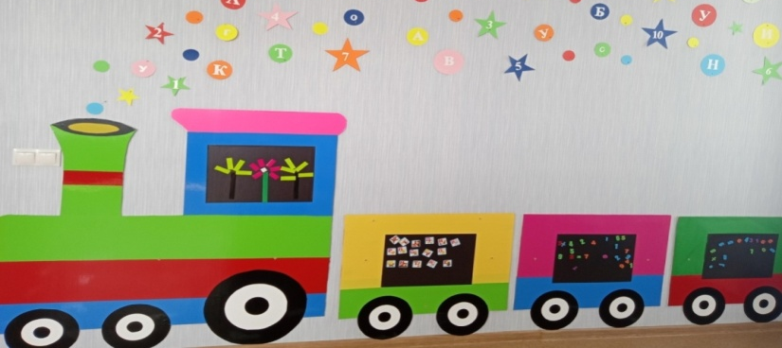
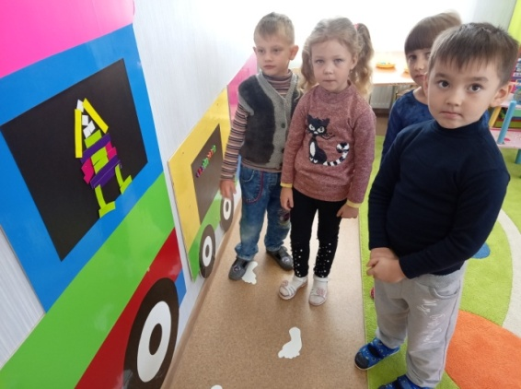
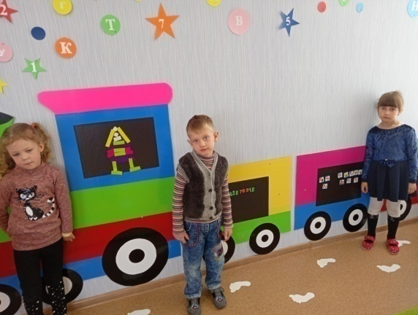
«Поезд»
Описание:
Расположен на стене групповой комнаты. Основа-лист фанеры (на нем наклеены наклейки разные по цвету), на котором расположены 4 магнитных модуля. Прилагаются наборы палочек Кюизенера, цифры от 0 до 10, буквы, геометрические фигуры и другой дидактический наглядный материал на магнитной основе. Дети работают возле модулей как по очереди, так и группами (по 2 - 3), индивидуально. Сверху расположены над поездом, изготовленные из бумаги, разного цвета, разного размера круги, звездочки, на которых размещены буквы.
Интерактивное пособие «Поезд» является многофункциональным и способствует развитию детского творчества, речи, развития фантазии и воображения, познавательной активности, мелкой моторики, наглядно-действенного мышления, внимания, пространственного ориентирования, восприятия, комбинаторных и конструкторских способностей.

Slide 7
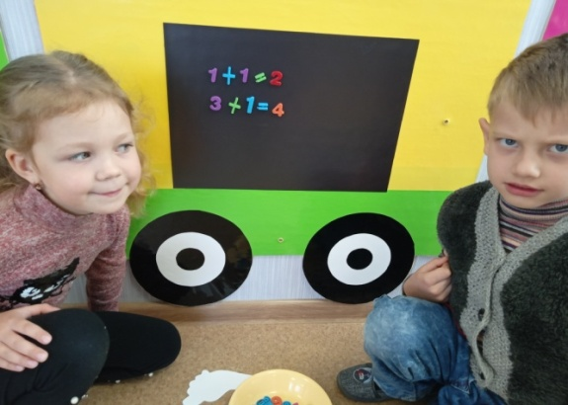
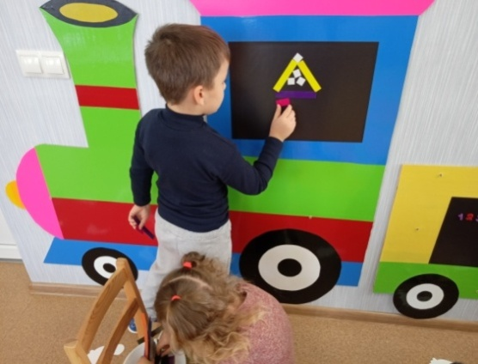
Назначение: для ознакомления детей в возрасте 3-6 лет с цветами, величинами, цифрами в пределах 10, геометрическими фигурами, буквами; с количественным и порядковым счетом в прямом и обратном порядке, счетом парами, сравнением множеств, составом числа в пределах 10, развязыванием самых простых примеров на сложение и вычитание; формирование понятий справа, слева, впереди, позади.
Дети учатся определять количество звуков в слове, количество слов в предложении и слогов в слове и тому подобное. Это способствует развитию детского творчества, фантазии, воображения, познавательной активности, мелкой моторики; развивает умение работать в парах, группой, в коллективе.
Варианты использования: игра-конструирование «Мосты через реку»; упражнение " Друг за другом становись»; упражнение « Число и цвет»; игра-конструирование «Заборчики высокие и низкие»; упражнение « Как разговаривают числа?»; упражнение «Поздравительные открытки»; упражнение «Жмурки»; упражнение «Строители»; упражнение «Сосчитайте и выложите с помощью палочек количество слогов в слове»; упражнение «Сколько звуков в слове»; игра-конструирование «Лесенка широкая и лесенка узкая»; упражнение « Путешествие на поезде»; упражнение « Как разговаривают числа?»; упражнение «Составь предложение по схеме».

Slide 8
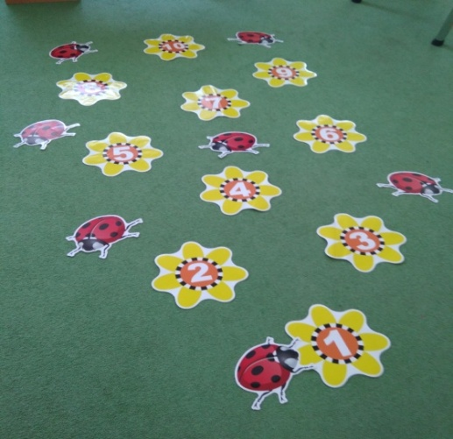
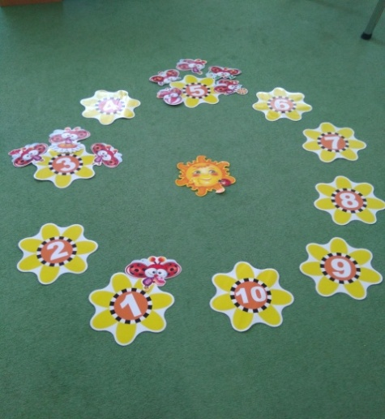
«Полянка»
Варианты использования: дидактическая игра «Посчитай»; дидактическая игра «Найди цифру»;✓дидактическая игра «Сравни количество божьих коровок и цветов»; дидактическая игра «Чего больше, а чего меньше?»; дидактическая игра «Найди цветок для божьих коровок»; дидактическая игра «Найди свой цветок»; дидактическая игра «Отыщи заданное число»; дидактическая игра Сосчитай и покажи цифру»; дидактическая игра «Сравни и разложи»; дидактическая игра «Продолжи ряд»; дидактическая игра «Какая цифра – такое и количество»; дидактическая игра «Собери цветы»; дидактическая игра «Найди соседа»; дидактическая игра «Не ошибись».
Пособие привлекает детей, привлекает их внимание, вызывает эстетическое удовольствие, а еще имеет много вариантов применения.
Назначение: для закрепления счета в пределах 10; формирования знаний о количестве и числе; определения количества предметов путем счета; развития мышление, речи, внимания, памяти; воспитания желания заниматься математикой.
Описание: цветы с цифрами от 1 до 10 и божьи коровки, предназначенные для игры на полу; изготовлены из плотной ламинированной бумаги в количестве по 10 шт.

Slide 9
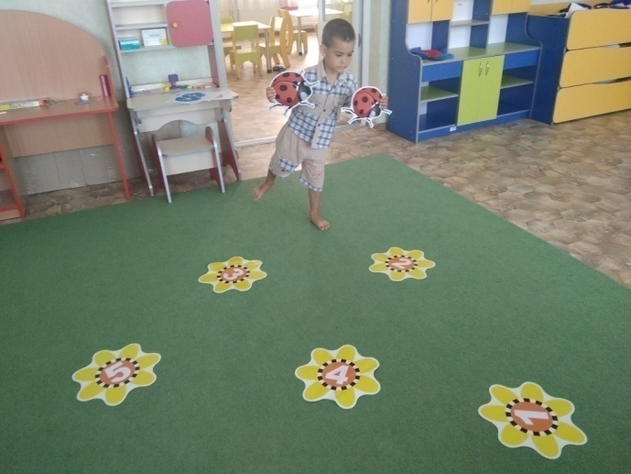
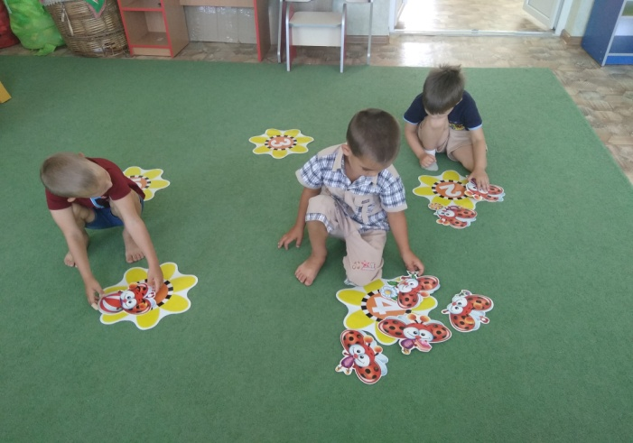
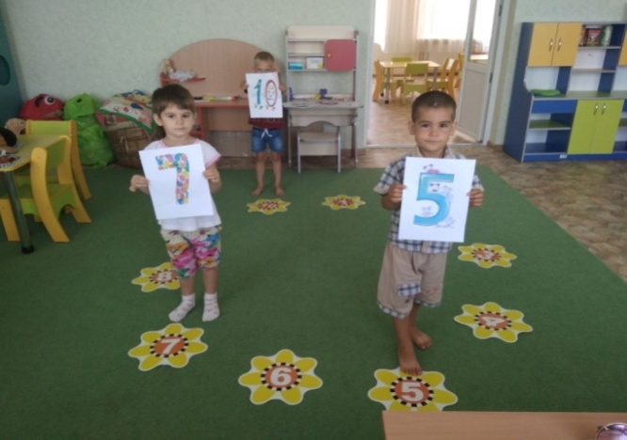
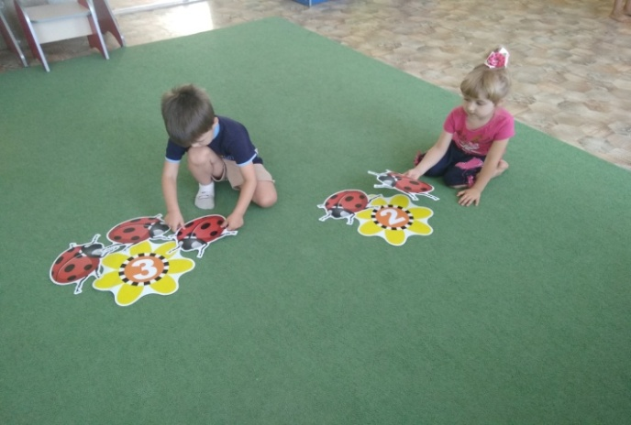
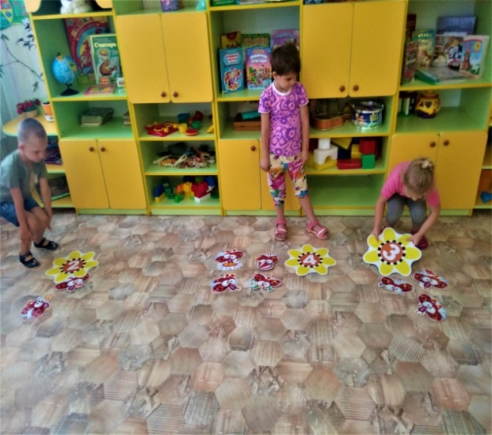
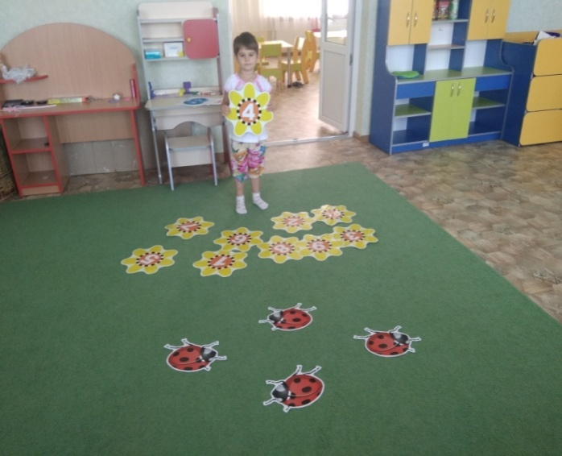

Slide 10
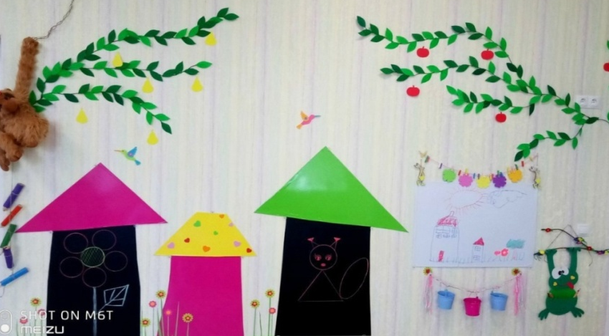
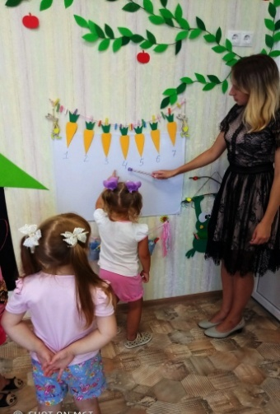
Описание: развивающее пособие для рисования, в виде домиков и доски, располагаются на стене групповой комнаты. Основа домов - фанера, которая оклеена специальной грифельной пленкой для рисования мелом. Основа доски -фанера, оклеенная белой пленкой, которая приспособлена для рисования маркерами. Поверхность оборудования гладкая и приспособлена для мытья. Поверх доски закреплена веревка с разноцветными прищепками, которую держат двое зайчиков. Оборудование предназначено для выполнения различных задач и для демонстрации детских рисунков. Стена, где находится оборудование для рисования, декорированная веточками деревьев, которые также можно использовать для выполнения математических заданий, также стена украшена цветами и обезьянкой, которая летит на воздушном шарике с карандашами в руке, лягушкой-карманом для карандашей, ведерками для маркеров и мела.
«Домики, которые говорят»
Интерактивное пособие «Говорящие домики" - многофункциональное: его можно использовать как на занятиях, так и в индивидуальной работе, а также в самостоятельной игровой деятельности ребенка.

Slide 11
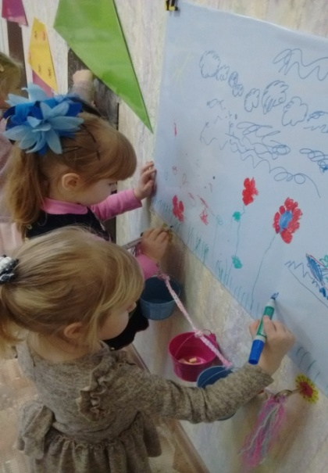
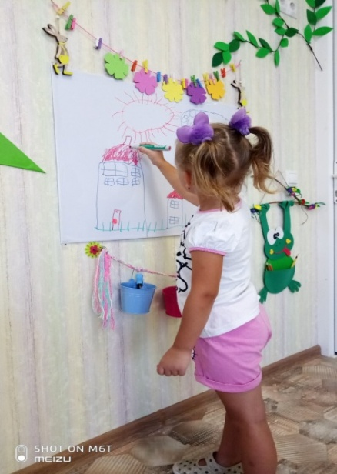
Назначение: интерактивное пособие предназначено для рисования, ознакомления и закрепления цветов; освоение количественного, порядкового счета в прямом и обратном порядке; обучение ориентироваться на плоскости. Оборудование побуждает развитию глазомера, мелкой моторики и творческого воображения детей в возрасте от 3 до 6 лет.
Варианты использования:
1) "Укрась свой домик" - нарисуй из геометрических фигур растения, животных, транспорт и тому подобное;
2) " у кого больше?»- посчитайте сколько карандашей держит обезьянка, а сколько лягушка? Сравните их по количеству, размеру;
3) « Зайчики собрали урожай» - посчитайте сколько морковок они несут домой?;
4) « Зайчики идут на день рождения» - посчитайте цветочки начиная от первой слева, а потом наоборот. Сосчитайте на каком месте находится каждый цветочек. Обозначьте каждый цветочек соответствующей цифрой; 5) « Посчитай фрукты» - чего больше на веточках яблок или груш? Какие они по цвету? Пособие привлекает детей , привлекает их внимание , вызывает эстетическое удовольствие, а также разнообразен в использовании.

Slide 12
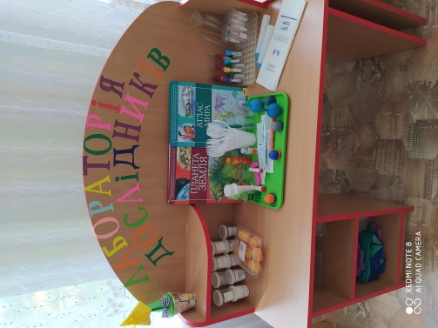
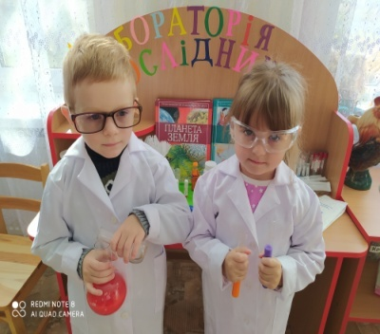
Исследовательская лаборатория «Любознательные почемучки»
Описание: спецодежда (халаты и фартуки, клеенки разных размеров); стеклянная посуда (стаканы, пробирки, мензурки, банки ); пластиковая посуда разная по форме, величине (стаканчики, лейки, поливалки); мелкие материалы (палочки, соломинки, мех, бумага, пластилин, песок, сахар, соль); приборы (градусники, весы, часы, весы, фонарики, сита, лопатки, магниты, губки, дощечки); разнообразные вещества.
Назначение:
учить самостоятельно исследовать явление или объект, делать вывод в процессе экспериментирования;
обогащать практический и теоретический опыт ребенка, формировать навыки поисково-исследовательской деятельности; учить самостоятельно исследовать явление или объект, делать вывод в процессе экспериментирования;
развивать у детей познавательные умения и навыки, речь, мышление, наблюдательность;
воспитывать любознательность и настойчивость.
Исследование – важный путь к познанию. Ценность опытов заключается в том, что ребенок сам получает знания в определенной логической последовательности, учится раскованности, осторожности, заботливого и бережного отношения к природе, учится ценить ее.
Дети очень любят проводить исследования в своей маленькой лаборатории «Любознательные почемучки». Большой интерес у них вызывает исследование воды, песка, растений и других предметов.

Slide 13
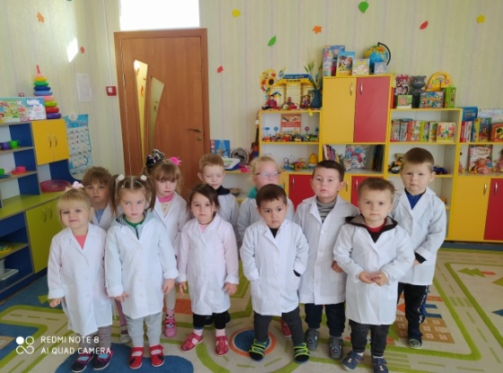
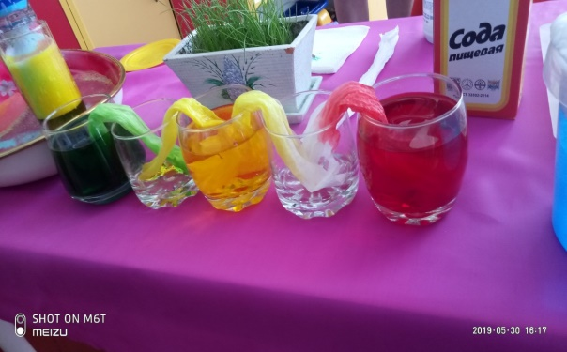
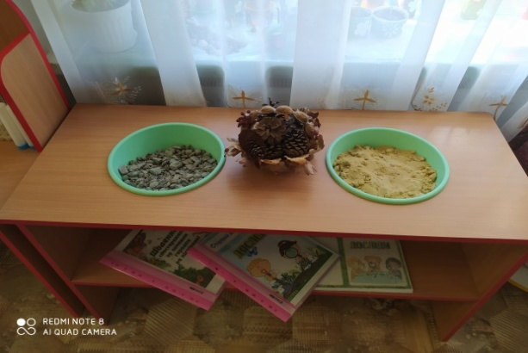
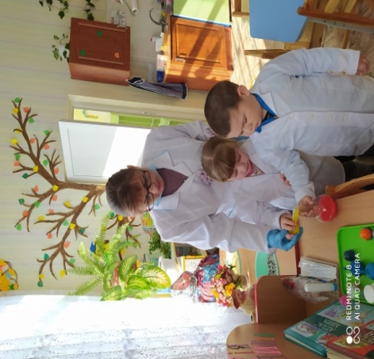
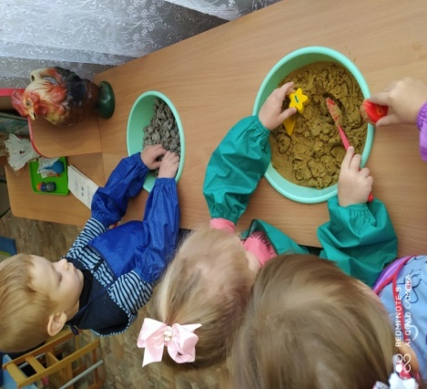
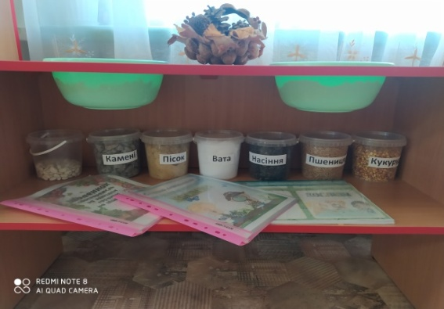
Варианты использования:
дидактическая игра «Хорошо-плохо»;
игра – упражнение «Я начну, а вы продолжите»;
дидактическая игра " Что растет на огороде?»;
дидактическая игра «Веселый магнит»;
игра-экспериментирование " Чудесная мука»;
дидактическая игра " Тёплый-холодный»;
дидактическая игра " Что нам осень принесла?»;
дидактическая игра " Когда это бывает?».

Slide 14
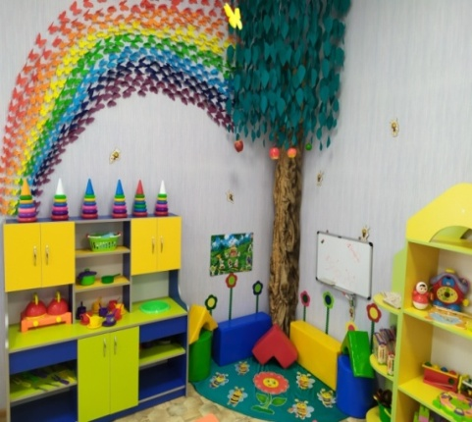
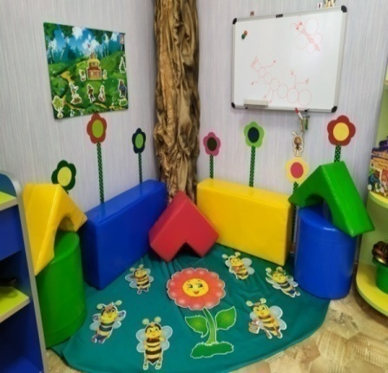
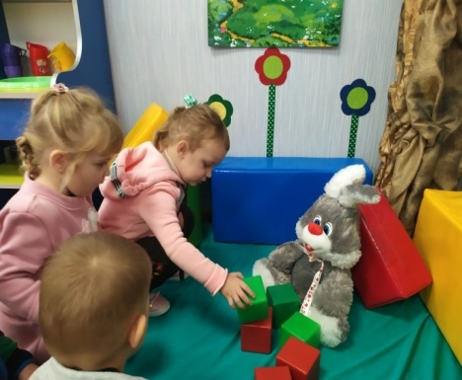
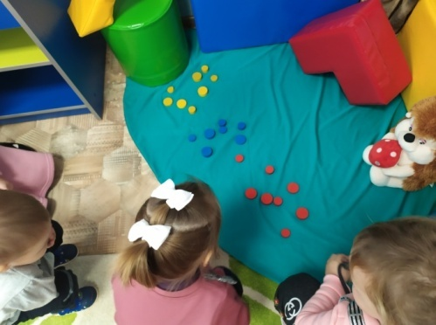
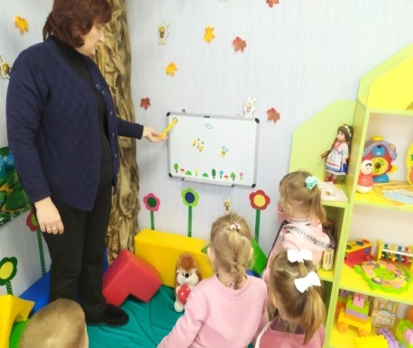
«Сказочная поляна»
Назначение:
используется во время занятий по сенсорике, развитию речи, эмоционально-ценностному, художественно-эстетическому, физическому развитию и в индивидуальной работе:
развивать речь, логическое мышление, зрительную память, внимательность;
воспитывать эстетический вкус, самостоятельность, желание помогать друг другу.
Описание: ствол дерева изготовлен из ткани, закрепленный в углу к стене. Листочки изготовлены из ткани, закреплены на леску до потолка, в соответствии со временем года добавляются желтые листочки или снежинки. На леску закреплены прищепки на которые закрепляется дидактический наглядный материал. Под деревом застеленный коврик (с одной стороны - зеленый, с другой - белый) в виде полянки.

Slide 15
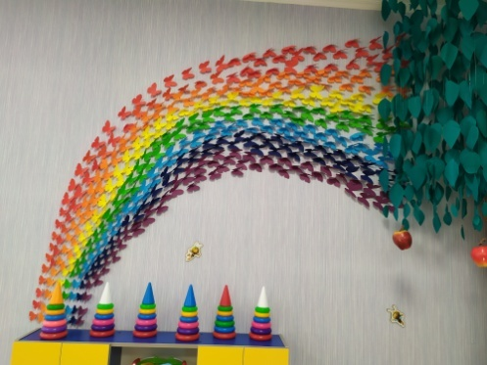
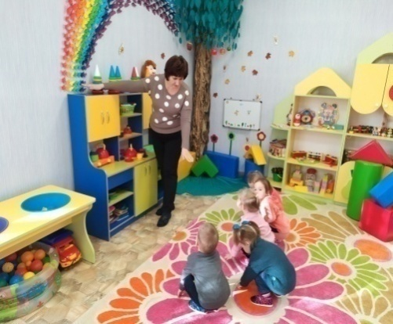
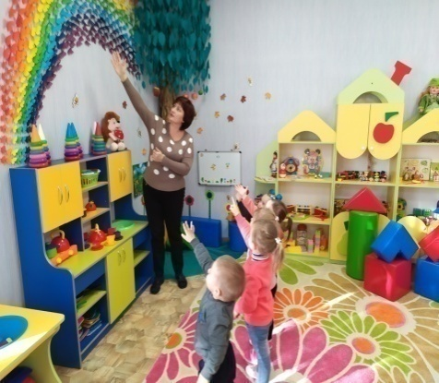
«Радуга»
Описание: бабочки вырезаны из бумаги семи цветов, трех размеров, закреплены на стене в форме радуги.
Использование: знакомить детей с цветом, размером, понятиям выше -ниже. Используется на занятиях и в индивидуальной работе.
Назначение: для закрепления сенсорных эталонов. Цвет-красный, оранжевый, желтый, зеленый, голубой, синий, фиолетовый; размер – Большой, Малый, самый маленький; расположение – вверху, внизу.

Slide 16
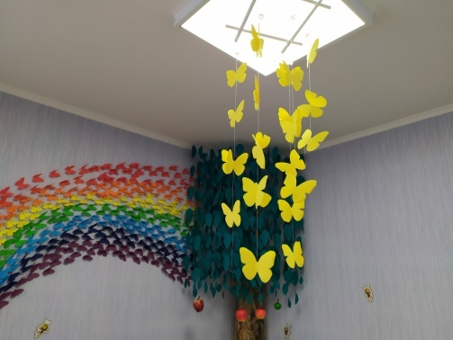
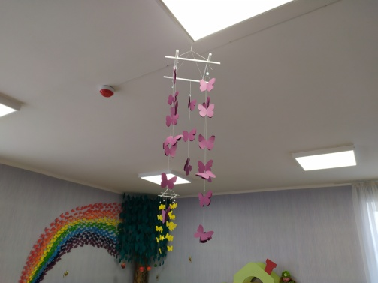
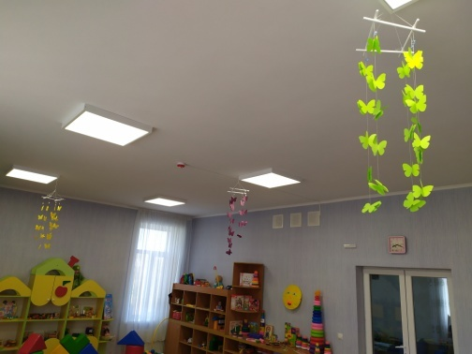
«Весёлые бабочки»
Назначение: для закрепления сенсорных эталонов, ориентирования в пространстве, создания позитивного настроения, для дыхательной гимнастики.
Описание: бумажные бабочки разного цвета, закрепленные на ниточках и прикрепленные к потолку.
Использование: во время занятий по сенсорному развитию( закрепление цвета, расположение в пространстве), во время занятий по физическому развитию (подвижные игры: «Бегите к бабочкам», «Допрыгни к бабочкам», «Подиши на бабочку»).

Slide 17
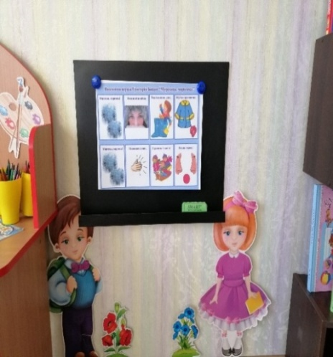
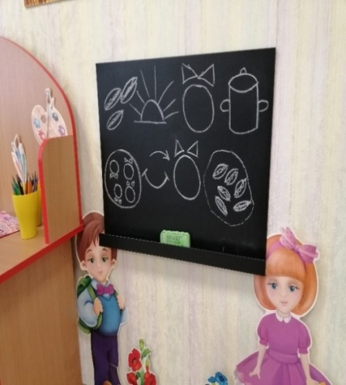
«Доска-раскраска»
Назначение:
✓ учить детей быстро и качественно запоминать новый материал; мыслить последовательно, ассоциативно;
✓ развивать речь, творческое воображение, фантазию, образное мышление, память, пространственную ориентацию;
✓ увеличивать объем памяти детей;
✓ для записи кодирования материала из эйдетики (схемы, символы);
✓ воспитывать позитивное отношение к собственным результатам, сосредоточенность, эмоциональный отклик;
✓ закреплять знания детей о предложениях, буквах, цифрах;
✓ определять количество слов в предложении, звуки в словах;
✓ учить пересказывать сказку по схеме;
✓ развивать познавательный интерес, произвольное внимание;
✓ воспитывать интерес к сказкам и художественным произведениям.
Интерактивное пособие Доска-раскраска" - многофункциональное: его можно использовать для записи схем мнемотаблиц, на занятиях, во время самостоятельной деятельности детей.
Описание: развивающее пособие размером 60*45 см, имеет вид прямоугольника. Горизонтально-магнитно-маркерная доска изготовлена из металла. Расположена на стене групповой комнаты, но ее так же можно снимать и переносить для удобства в нужное место. К пособию прилагаются магниты (для крепления таблиц), набор магнитных букв, цифр, маркеры, мел.

Slide 18
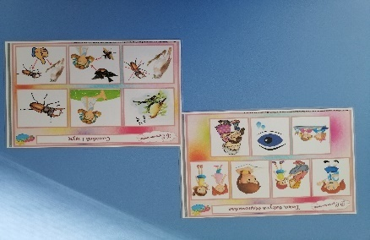
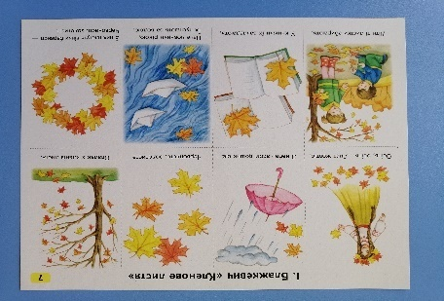
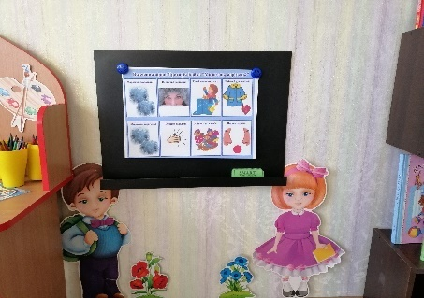
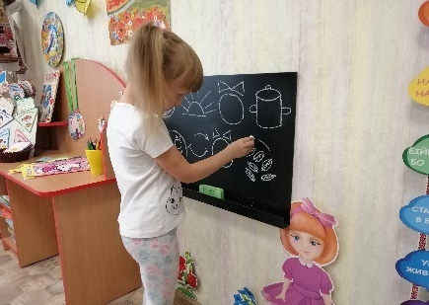
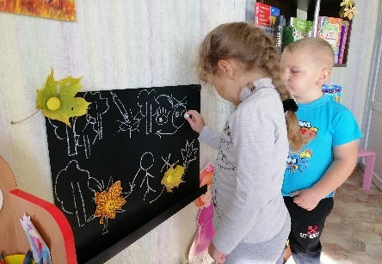
Варианты использования:
✓ запись схем мнемотаблиц;
✓ дидактическая игра «Запиши предложение»;
✓ «Чудо-клен " (занятия по речевому развитию);
✓ дидактическая игра «Квадрат и его друзья»;
✓ «Волшебные листочки» (занятия по рисованию);
✓ чтение и рассказывание сказок Василия Сухомлинского;
✓ дидактическая игра «Добавь звук»;
✓ запись символами загадки, скороговорки, стихи;
✓ чтение сказок с помощью эйдетики;
✓ дидактическая игра «Размести по порядку»;
✓ дидактическая игра «Какое слово лишнее?»;
✓ изучение стихов;
✓ дидактическая игра «Четвертый лишний»;
✓ дидактическая игра «Исправь ошибки»;
✓ "Предложения" (занятия по грамоте) и другие.

Slide 19
«Умный цветок»
Назначение: учить детей называть числа от 1 до 10; учить малышей считать в пределах 10 в прямом и обратном порядке; упражнять детей в количественном и порядковом счете в пределах десяти; закреплять счет до 10; умение соотносить число и количество предметов; формировать умение называть числа от 10 до любого числа в обратном порядке; развивать внимание, память ловкость, наблюдательность, ориентирование в пространстве; совершенствовать умение прыгать на двух ногах; способствовать развитию математического мышления; для разнообразия видов ходьбы и упражнений на сохранение равновесия; воспитывать внимательность, желание сосредотачиваться.
Интерактивное пособие «Умный цветок" - многофункциональное: его можно использовать как на занятиях, так и в индивидуальной работе, в самостоятельной игровой деятельности ребенка и тому подобное.
Описание: развивающее пособие размером 270*80 см, имеет вид классиков. Изготовлен из разноцветной самоклеющейся бумаги. На листочках расположены цифры от 1 до 10, дополнительно расположены бабочки и птички. Пособие расположено на полу групповой комнаты.

Slide 20
Варианты использования: «Отправляемся в полет» (занятия по математике); подвижная игра «Мы – малыши-цифры»; дидактическая игра " Отгадай»; «Цифровая мозаика» (занятия по математике); физкультминутка «Веселая считалка»; дидактическая игра «Сосчитай, назови число и покажи цифру»; подвижная игра «Цифровой веселый строй».

Slide 21
«Волшебные фигуры»
Назначение:
определять различные свойства предметов и называть их;
удерживать в памяти одновременно одно или два свойства;
классифицировать предметы по одному или нескольким свойствам;
строить фразы со связующими "и«,»или", частицей "не".
Интерактивное пособие "волшебные фигуры" - многофункциональное: его можно использовать как на занятиях, так в индивидуальной работе, в самостоятельной игровой деятельности ребенка и тому подобное.
Описание: геометрические фигуры (круг, квадрат, треугольник, прямоугольник) двух размеров (большие и маленькие) четырех цветов вырезаны из доски и окрашены в красный, желтый, синий, зеленый цвета.

Slide 22
Использование игры и упражнения на развитие умений сравнивать, классифицировать, обобщать:
дидактические игры на закрепление цвета, формы и размера предметов;
дидактическая игра " Посади цветы»;
дидактическая игра «Найди пару»;
дидактическая игра " Третий лишний»;
дидактическая игра «Сколько" и др..

Slide 23
«Солнечная система»
Описание: развивающее пособие размером 100*250 см, имеет вид солнечной системы. Изготовлен из декоративной розетки, пенопластовых шаров разных по цвету и диаметром ( Солнце-30см, Юпитер-15см, Сатурн-12см, Нептун-10см, Земля-10см, Уран-8см, Венера-8см, Марс-6см, Меркурий-5см, Плутон-3см). Пособие украшено набором космических наклеек. Закреплен на потолке в спальной комнате.
Интерактивное пособие «Солнечная система» - многофункциональный: его можно использовать на занятиях по познавательному и социально-нравственного развитий, для релаксации перед дневным сном.

Slide 24
Варианты использования:
«Солнечный день» (занятие);
дидактическая игра «Солнце и Тучка»;
игра с зеркальцем " Научи зайчика прыгать»;
физкультминутка «Космические интересности»;
малоподвижная игра «Планеты»;
разгадывание кроссворда " Отгадай планету»;
дидактическая игра «Планеты Солнечной системы»;
«Вселенная, галактики, звезда Солнце и Солнечная система " (занятия по познавательному развитию);
«Месяц по небу ходит» (занятие);
«В Солнечном царстве, в космическом пространстве»(комплексное занятие).
Назначение:
формировать элементарные представления детей о Вселенной, галактике, звезде Солнце, взаимосвязи человека с Космосом;
углублять понятие о Солнечной системе, место размещения планет Солнечной системы;
развивать восприятие времени и пространства, обогащать лексику ребенка;
вызывать интерес к научным знаниям по астрономии;
развивать абстрактное мышление, воображение;
воспитывать интерес к легендам и мифам о сотворении мира, желание воссоздать знания в творческой деятельности.

Slide 25
Дидактические игры
«Яркие цветы»
"Веселые следки»
Цель: учить детей определять направление; умение ориентироваться в пространстве; развивать равновесие; воспитывать желание соблюдать правила игры.
Ход игры: воспитатель рассказывает детям, как в лесу волки ходят друг за другом «след в след», так они идут все вместе. "Вот и мы пойдем с вами к Мишке в гости друг за другом по следкам».
Цель: закреплять названия цветов; счет в пределах 10; развивать умение ориентироваться в пространстве и координировать свои движения; воспитывать сосредоточенность.
Ход игры: дети получают цветы разного цвета и запоминают их. По сигналу воспитателя: "Найди свой цвет!"- дети становятся на цветок соответствующего цвета.

Slide 26
"Когда это бывает?»
Цель: изучать с детьми времена года, природные явления; развивать мышление, воображение; воспитывать любовь к природе.
Ход игры: воспитатель рассказывает детям, что осенью листочки меняют цвет, часто идет дождь. Малыши дуют и наблюдают за листочками, которые летают в воздухе.
Мнемотаблица»Водичка"
Цель: учить детей запоминать стихотворение быстро и качественно, мыслить последовательно и ассоциативно; развивать речь; воспитывать опрятность.
Ход игры: каждый раз, как дети моют руки – они видят символы перед раковинами и произносят стихотворение.

Slide 27
«Укрась домики»
Цель: учить детей рисовать разнообразные рисунки, которые состоят из геометрических фигур (солнышко, белочка, кораблик, цветочек, дом и т.д.); закрепить названия геометрических фигур, умение ориентироваться на плоскости; развивать мелкую моторику рук; воспитывать аккуратность и дружелюбие.
Ход игры: воспитатель предлагает детям украсить домики рисунками, которые состоят из геометрических фигур. Затем проводит беседу спрашивая, чем именно ребенок украсил свой домик, из каких геометрических фигур состоит рисунок.

Slide 28
«Математические кольца»
Цель: формировать логико-математическую компетентность; закреплять представление о количественном и порядковом счете; развивать глазомер, ориентировку в пространстве; воспитывать сосредоточенность.
Ход игры: воспитатель показывает детям цифру и просит назвать соседей или посчитать дальше.
"Веселые солнышки»
Цель: формировать знания детей о количестве и числе; закреплять счет в пределах десяти; развивать мышление, речь, внимание, память; воспитывать желание заниматься математикой.
Ход игры: воспитатель предлагает рассмотреть божьи коровки, назвать число, изображенное на карточке, и найти соответствующее количество точечек на крылышках. Дети находят для каждого числа соответствующее количество точечек путем пересчета.

Slide 29
«Умная гусеница»
Цель: закреплять знания о геометрических фигурах и основных цветах; счет в пределах десяти и умение называть знакомые буквы; развивать внимание, логическое мышление, умение ориентироваться в пространстве; воспитывать желание соблюдать правила игры.
Ход игры: дети двигаются по гусенице, начиная как с головы, так и с хвоста, по геометрических фигурах, которые имеют углы, при этом называя их название и цвет. Для старших дошкольников задания можно усложнять, называя при этом буквы, которые расположены на геометрических фигурах, и какие они по счету от начала (головы) или от конца (хвоста).

Slide 30
«Гусеница»
Цель: формировать и соблюдать правила личной гигиены; способствовать сохранению и укреплению здоровья ребенка.
Ход игры: на стене в ванно-душевой комнате на «гусенице» расположены правила личной гигиены.
"Собери подарки осени»
Цель: учить детей ориентироваться в пространстве, различать овощи и фрукты, где они растут; развивать память, внимание, воображение; воспитывать любовь к природе.
Ход игры: воспитатель просит детей собрать в одну корзину овощи в другую - фрукты.
- Что растет вверху (на дереве)? Дети, где мы сорвали яблочки?
- Где растут овощи? Где мы собираем овощи?

Slide 31
«Найди пару»
Цель: формировать умение соотносить предметы по цвету или форме; развивать зрительную память; воспитывать усидчивость.
Ход игры: воспитатель показывает детям геометрическую фигуру, дети должны обрести фигуру такого же цвета или такой же формы. Усложнения: нужно найти фигуру такого же цвета и формы.

Slide 32
Наши занятия
Тема: «Озорная тучка» (младшая группа)
Задачи: объяснить причины возникновения дождя; формировать у детей познавательный интерес к природе; побуждать детей к экспериментированию; учить рисовать дождь, передавая его характер (сильный дождь - сплошные линии, слабый дождь - пунктирные линии); учить прикладывать кисть всем ворсом на бумагу; развивать творческие способности и коммуникативные навыки детей; воспитывать наблюдательность.

Slide 33
Тема: «В поисках сокровищ»(старшая группа)
Задачи: продолжать учить решать простые математические задачи на сложение и вычитание, называть смежные числа, делить слова на слоги; закрепить знания о цифрах и числовое значение цветных палочек Кюизенера в пределах 8; сравнивать предметы по высоте, размещая их в ряд в порядке возрастания; развивать умение ориентироваться в пространстве на листе бумаги; воспитывать желание работать коллективно и парами.

Slide 34
Тема: «К ежикам в гости" (средняя группа)
Задачи: продолжать учить детей понимать, что количество предметов не зависит от их размеров, цвета и расположение; учить называть свойства шара, куба; упражнять в счете предметов, расположенных хаотично, в порядковом и обратном направлении; развивать логическое мышление, внимание, воображение, память; воспитывать дружелюбие.

Slide 35
Тема: Путешествие в сказку (первая младшая группа)
Задачи: учить понимать слова, обозначающие количество: один – много; сравнивать и определять предметы по величине, длине, высоте; группировать предметы по форме; закрепить знания основных цветов (красный, желтый, зеленый, синий), геометрических фигур (круг, треугольник, квадрат); развивать у детей пространственное ориентирование, память, речь, внимание, мышление; воспитывать любовь к природе.

Slide 36
Тема: Путешествие в сказочный лес (средняя группа)
Задачи: учить понимать содержание художественного произведения; упражнять детей в умении представлять и развивать речь с помощью тактильных табличек; формировать умение мыслить последовательно, ассоциативно; закрепить знания о геометрических фигурах, основных цветах, величине; развивать умение запоминать новое стихотворение с использованием мнемо - таблицы; воспитывать интерес к художественным произведениям, внимательность, любознательность.

Slide 37
Тема. В гостях у белочки (старшая группа)
Задачи: учить сравнивать множества, определять количественное отношение (больше, меньше, поровну); закреплять навыки прямого и обратного счета в пределах 6; состав чисел в пределах 6; упражнять в ориентировке в пространстве (слева, справа, вверху, внизу, посередине); развивать логическое мышление; воспитывать внимательность, активность на занятии.

Slide 38
Использование технологии ''Говорящие стены'' в работе с нашими детьми
Результативность данной технологии очевидна всем и имеет только положительные аспекты. У детей развивается внимание, память, мелкая моторика, мышление и речь, зрительное и слуховое восприятие. Дети становятся более инициативными, самостоятельными, общительными, как в игровой, так и в познавательной видах деятельности.

Slide 41
Инновационная деятельность педагога:
от теории к практике
Мы создаем условия для развития и воспитания здоровой, жизнерадостной, творческой личности!

